Slide 1
e-Opin materiaalit Peda.netissä
Simo Veistola
FT, MBA
toimitusjohtaja

Slide 2
Mikä e-Oppi?
Kustannusosakeyhtiö
Sähköisiä materiaaleja peruskouluun, lukioon ja korkeakouluihin
Mm. Peda.net-ympäristöön.
Yli 150 oppikirjailijaa
www.e-oppi.fi

Slide 3
Miksi e-materiaaleja Peda.netissä?
Sähköinen materiaali helpottaa opettamista ja oppimista kun sähköinen maailma on saatu haltuun.
Oppilas voi tehdä tehtäviä kirjastossa, kotona, missä vaan..
Sähköinen materiaali tukee oppimista monin tavoin:
Mediarikkaus
Linkit
Tehtävät jotka Peda.net tarkastaa
Jne

Slide 4
Koulun siirtyminen uuteen tietotekniseen aikaan
Oppilaiden tvt-taidot
Oppimiskäsitys
Rahan säästyminen laitehankintoihin

Slide 5
Koulun siirtyminen uuteen tietotekniseen aikaan
Oppilaiden tvt-taidot
Oppimiskäsitys
Rahan säästyminen laitehankintoihin

Slide 6
Miten opettaja? Vaihe 1.
Vaihe 1: e-Opin materiaali opettajan käytettävissä
Käytetään oppitunnilla
Osoite, käyttäjätunnus ja salasana
https://peda.net/valkeakoski/naakan-koulu
https://peda.net/valkeakoski/tyry
Kirjat oppiaineen ja opettajan sivulla

Slide 7
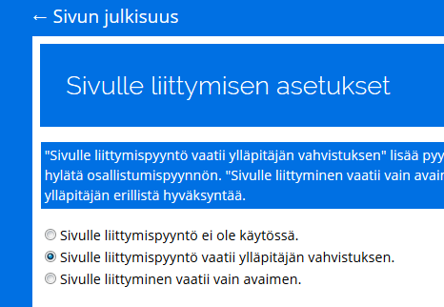
Miten opettaja? Vaihe 2.
Vaihe 2: oppilaat otetaan kirjan osallistujiksi.

Slide 8
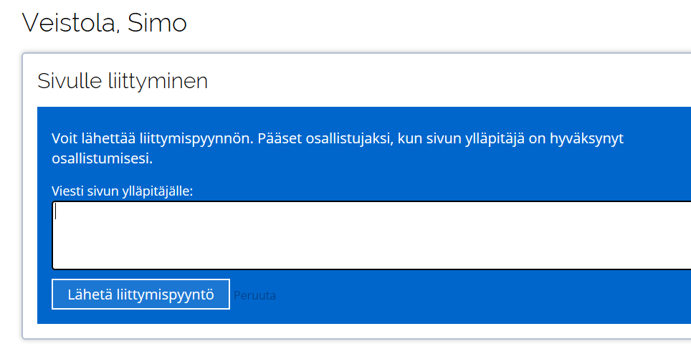
Vaihe 2. Oppilas osallistujaksi
Oppilas klikkaa kirjaa ja Lähettää liittymispyynnön.

Slide 9
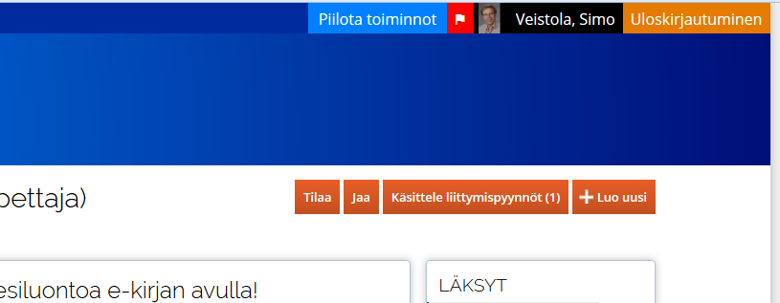
Vaihe 2. Oppilas osallistujaksi
Opettaja hyväksyy liittymispyynnön.

Slide 10
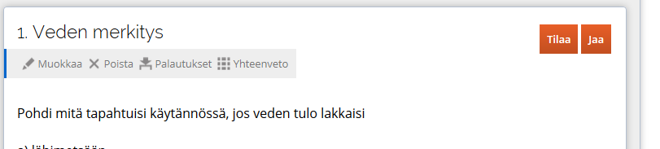
Vaihe 2. Oppilas osallistujaksi
Nyt oppilas voi lukea kirjaa ja tehdä tehtäviä
Opettaja näkee oppilaan vastaukset

Slide 11
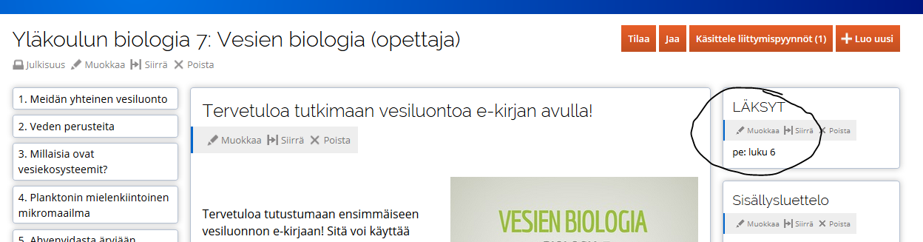
Vaihe 3. Opettaja muokkaa kirjaa

Slide 12
Vaihe 3. Opettaja muokkaa kirjaa
lisää tehtäviä, muokkaa niitä
tuo omaa materiaaliaan
Muuttaa järjestystä jne.
Mihin teet muutokset? Master-kirja vai miten?

Slide 13
Vaihe 4. Digiajan opettaja
Hallinnoi itse e-materiaalia
Sopeuttaa materiaalia eri oppijoille
Vapauttaa aikaansa ”perusopetuksesta” oppilaiden kohtaamiseen, eriyttämiseen..
Huomaa että e-materiaali helpottaa opettamista, parantaa oppimistuloksia
Huomaa, että tunneilla ei läheskään aina koneita tarvita.

Slide 14
Tänään
Peda.netin piirteitä
Opemappi

Slide 15
Peda.net
Sivuhierarkia
Moduulit
Julkisuus

Slide 16
E-Oppi
Opemappi
Tuki: http://www.e-oppi.fi/tuki/
Asiakaspalvelumestari Johannes:
044 700 8031
johannes.pernaa@e-oppi.fi

